Slide 1
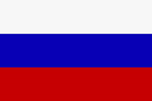
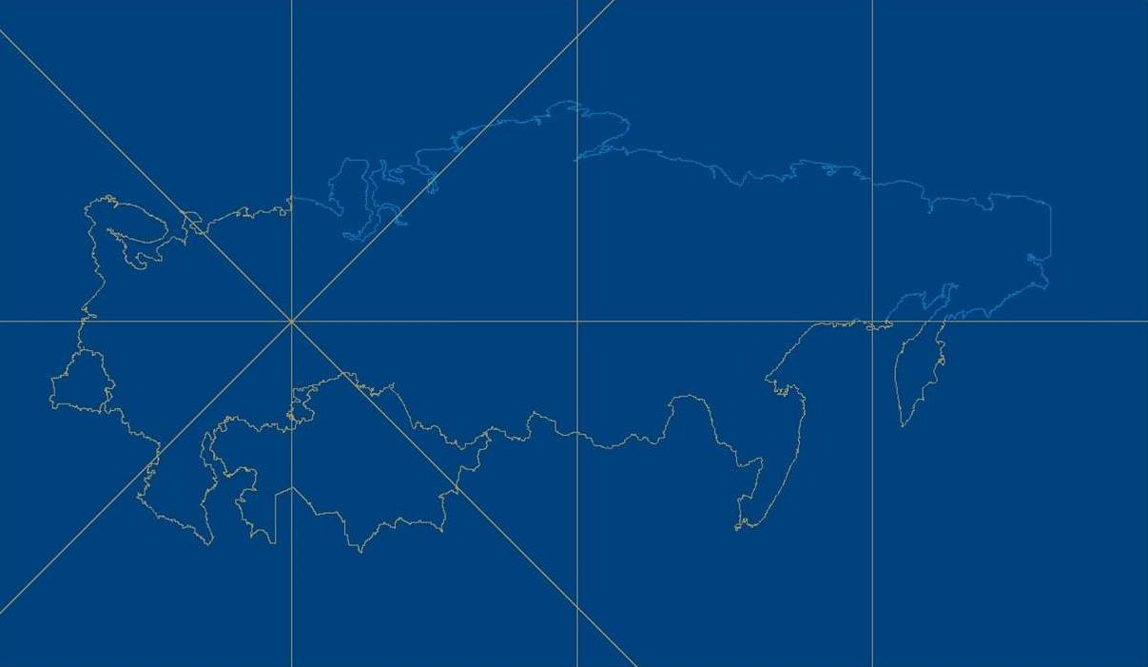
Уполномоченный экономический оператор: общая характеристика и основные новеллы
Козаев Вадим Русланович
начальник отдела анализа рисков и постконтроля
Департамент таможенного законодательства
и правоприменительной практики
Москва, 2016

Slide 2
ПРОГРАММА УЭО
платежи
безопасность
содействие
Участники ВЭД
Таможня
2

Slide 3
КОЛИЧЕСТВО
УПОЛНОМОЧЕННЫХ ЭКОНОМИЧЕСКИХ ОПЕРАТОРОВ
3

Slide 4
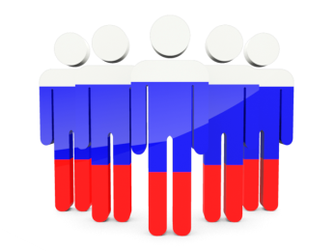
ОРГАНИЗАЦИОННЫЕ МЕРОПРИЯТИЯ
КОНСУЛЬТАТИВНЫЙ КОМИТЕТ ПО ТАМОЖЕННОМУ РЕГУЛИРОВАНИЮ
РАБОЧАЯ ГРУППА ПО РАЗВИТИЮ ИНСТИТУТА УЭО
ЭКСПЕРТЫ ЕЭК
ЭКСПЕРТЫ УПОЛНОМОЧЕННЫХ ОРГАНОВ ГОСУДАРСТВ-ЧЛЕНОВ ЕАЭС
ЭКСПЕРТЫ БИЗНЕС-СООБЩЕСТВ ГОСУДАРСТВ-ЧЛЕНОВ ЕАЭС
4

Slide 5
МЕЖДУНАРОДНЫЕ СТАНДАРТЫ И ПЕРЕДОВАЯ ПРАВОПРИМЕНИТЕЛЬНАЯ ПРАКТИКА ПО УЭО
Конвенция об упрощении и гармонизации таможенных процедур
Рамочные стандарты безопасности и облегчения мировой торговли ВТамО
Практика Китая
Практика ЕС
Практика АТЭС
Соглашение ВТО об упрощении процедур торговли
5

Slide 6
«СТАРЫЙ» И «НОВЫЙ» ТАМОЖЕННЫЙ КОДЕКС
4 статьи (38-41)
2 решения ЕЭК
Глава 61 «Уполномоченный экономический оператор»
15 статей (430-443)
8 решений ЕЭК
6

Slide 7
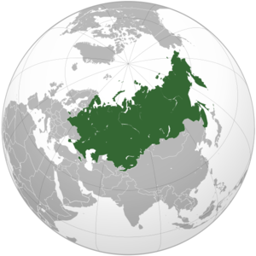
ЛИЦА, ДОПУЩЕННЫЕ К УЭО, ИМЕЮЩИЕ ПРАВА НА СПЕЦИАЛЬНЫЕ УПРОЩЕНИЯ
ТК ТС
Декларант
ТК ЕАЭС
Декларант (экспортеры, импортеры)
Перевозчики
Таможенные представители
Экспедиторы
Владельцы СВХ
7

Slide 8
ТИПЫ СВИДЕТЕЛЬСТВ УЭО
ТК ТС
ТК ЕАЭС
3 типа свидетельств УЭО
1 тип свидетельства УЭО
I тип – 9 упрощений
II тип – 10 упрощений
4 упрощения
III тип –
17 упрощений
8

Slide 9
УСЛОВИЯ ПОЛУЧЕНИЯ СТАТУСА УЭО
ТК ТС
7 условий
ТК ЕАЭС
10 условий
9

Slide 10
СУММАРНЫЕ УСЛОВИЯ ПРИСВОЕНИЯ СТАТУСА УЭО
Условия присвоения статуса УЭО | I тип | II тип | III тип
Осуществление внешнеэкономической деятельности либо деятельности в сфере таможенного дела не менее 3 лет | ✓ | ✓ | ✓
Обеспечение исполнения обязанностей УЭО | ✓
Отсутствие во всех государствах-членах неисполненной обязанности по уплате таможенных платежей, специальных, антидемпинговых, компенсационных пошлин, пеней, процентов | ✓ | ✓ | ✓
Отсутствие в государстве-члене задолженности (недоимки) в соответствии с налоговым законодательством | ✓ | ✓ | ✓
Отсутствие фактов привлечения во всех государствах-членах к административной ответственности за определённые правонарушения в течение 1 года до регистрации заявления таможенным органом | ✓ | ✓ | ✓
Отсутствие фактов привлечения физических лиц государств-членов, являющихся акционерами, имеющими 10 процентов и более акций, учредителями (участниками), руководителем, главным бухгалтером, к уголовной ответственности за определённые правонарушения | ✓ | ✓ | ✓
Наличие системы учета товаров, обеспечивающей доступ (в том числе удаленный) таможенных органов к таким сведениям | ✓ | ✓ | ✓
Финансовая устойчивость |  | ✓ | ✓
Нахождение в собственности, хозяйственном ведении, оперативном управлении или аренде сооружений, помещений (части помещения) и (или) открытых площадок |  | ✓ | ✓
Соблюдение требований к сооружениям, помещениям и (или) открытым площадкам, средствам идентификации, транспортным средствам и работникам |  | ✓ | ✓
Наличие не менее 2 лет в реестре УЭО с выдачей свидетельств первого и (или) второго типов |  |  | ✓
10

Slide 11
ПЕРИОДЫ ОСУЩЕСТВЛЕНИЯ ВЭД ДЛЯ ПОЛУЧЕНИЯ СТАТУСА УЭО
1. Минимальный период осуществления ВЭД – 3 года
2. Для получения свидетельства 3 типа дополнительно предусмотрен минимальный срок осуществления им деятельности в качестве УЭО – 2 года
Увеличился в 2 раза
Не изменился
Не изменился
Увеличился в 3 раза
Увеличился в 3 раза
11

Slide 12
ТРЕБОВАНИЯ ОТСУТСТВИЯ НЕИСПОЛНЕННОЙ ОБЯЗАННОСТИ ПО УПЛАТЕ ПЛАТЕЖЕЙ УЭО
Проверка требований отсутствия неисполненной обязанности по уплате таможенных платежей, специальных, антидемпинговых, компенсационных пошлин, пеней, процентов
ТК ТС
На территории государства, где зарегистрировано УЭО и где осуществляет деятельность УЭО
ТК ЕАЭС
На территории всего Союза
12

Slide 13
АДМИНИСТРАТИВНАЯ И УГОЛОВНАЯ ОТВЕТСТВЕННОСТЬ УЭО
Отсутствие привлечения юридического лица к административной ответственности на всей территории ЕАЭС
Отсутствие
привлечения акционеров, имеющих более 10 процентов акций, учредителей, руководителей, главных бухгалтеров, к уголовной ответственности
Присвоение статуса УЭО
статьи административного и уголовного законодательства сторон определяются законодательством государств-членов
«Сводную» информацию в Решение комиссии
13

Slide 14
ОБЕСПЕЧЕНИЕ УПЛАТЫ ТАМОЖЕННЫХ ПОШЛИН, НАЛОГОВ
Таможенный кодекс Таможенного союза
Таможенный кодекс Евразийского экономического союза
1 млн. евро
700 тыс. евро
500 тыс. евро
300 тыс. евро
В течение 2-х лет без приостановления деятельности
с 3-го года
с 7-го года
с 6-го года
150 тыс. евро
с 5-го года
14

Slide 15
ФИНАНСОВАЯ УСТОЙЧИВОСТЬ ЮРИДИЧЕСКОГО ЛИЦА
Коэффициент маневренности собственного капитала
Коэффициент обеспеченности текущей деятельности собственными оборотными активами
Коэффициент финансовой устойчивости
Рентабельность собственного капитала
Коэффициент платежеспособности
Коэффициент общей (текущей) ликвидности
Коэффициент автономии
Относительные показатели
средств
Уставной капитал
Чистые активы
Показатели финансовой устойчивости УЭО
Соответствие значению совокупного показателя финансовой устойчивости УЭО
Для УЭО, имеющего свидетельство 2 или 3 типа, не требуется предоставление обеспечения
15

Slide 16
БЕЗОПАСНОСТЬ И НАДЕЖНОСТЬ
ТРЕБОВАНИЯ
к средствам идентификации
к транспортным средствам
к работникам юридического лица
к надёжности внешнеэкономической деятельности и безопасности цепи поставок
к сооружениям, помещениям и (или) открытым площадкам
16

Slide 17
ПРИОСТАНОВЛЕНИЕ ДЕЯТЕЛЬНОСТИ И ОСНОВАНИЯ ИСКЛЮЧЕНИЯ УЭО ИЗ РЕЕСТРА
Основания | Сроки для устранения
Заявление УЭО
Возбуждение в отношении УЭО процедуры банкротства
Неисполнение обязанностей УЭО | 120 дней
Отсутствие обеспечения исполнения обязанностей УЭО
Наличие у УЭО не исполненной обязанности по уплате таможенных платежей
Наличии у УЭО налоговой задолженности
Отсутствие надлежащей системы учета товаров
Несоответствие значений показателей финансовой устойчивости
Отсутствие складов, предназначенных для хранения товаров
Несоответствие требований к складам, работникам, т/с и др.
Возбуждение в отношении УЭО дел об административных правонарушений | До принятия решения по делу
Возбуждение в отношении собственников и работников УЭО уголовного дела
17

Slide 18
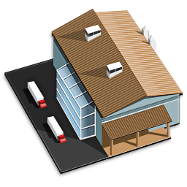
РАССМОТРЕНИЕ ЗАЯВЛЕНИЯ О ВКЛЮЧЕНИИ В РЕЕСТР УЭО
5 рабочих дней
Процесс принятия решения таможенным органом
Подача заявления о включении в реестр УЭО
Решение об отказе в рассмотрении заявления
Решение о необходимости предоставления документов в 30-дневный срок
Решение о рассмотрении заявления
18

Slide 19
ПОРЯДОК РАССМОТРЕНИЯ ЗАЯВЛЕНИЯ И ПРЕДСТАВЛЕННЫХ ДОКУМЕНТОВ
Юридическое лицо, претендующее на включение в реестр УЭО
Выдача свидетельства о включении в реестр УЭО
ИЛИ
Направление документов, подтверждающих предоставление обеспечения исполнения обязанностей УЭО
Рассмотрение заявления, документов (сведений) по соблюдению условий, направление уведомления юр.лицу
Принятие там.органом решения о включении в реестр УЭО (не позднее 10 дней со дня предоставления юр.лицом документов)
УЭО
Отказ в выдаче свидетельства о включении в реестр УЭО (не позднее 10 дней со дня истечения срока)
Таможня
60 дней
120 дней
19

Slide 20
СПЕЦИАЛЬНЫЕ УПРОЩЕНИЯ
ТК ТС
Проект ТК ЕАЭС
первоочередной порядок совершения таможенных операций
непредоставление обеспечения при таможенной процедуре таможенного транзита, при дополнительной проверке и таможенной экспертизе
неустановление маршрута перевозки товаров
возможность осуществления разгрузки, перегрузки и иных грузовых операций без разрешения таможенного органа
выпуск товаров до подачи декларации на товары
приоритетное участие в пилотных проектах и экспериментах
удалённый выпуск товаров
временное хранение товаров на складах УЭО
проведение таможенного контроля на складах УЭО и в первоочередном порядке
применение УЭО средств идентификации
доставка товаров на склад УЭО, их размещение и завершение таможенной процедуры таможенного транзита
непредоставление обеспечения при отсрочке или рассрочке уплаты ввозных таможенных пошлин
Единое Свидетельство
временное хранение товаров на складах УЭО
выпуск товаров до подачи таможенной декларации
проведение таможенных операций, связанных с выпуском товаров на складах УЭО
иные специальные упрощения
Свидетельство I типа
Свидетельство III типа
Свидетельство II типа
20

Slide 21
СОВЕРШЕНИЕ ТАМОЖЕННЫХ ОПЕРАЦИЙ В ПЕРВООЧЕРЕДНОМ ПОРЯДКЕ
ОРГАНИЗАЦИЯ СОВЕРШЕНИЯ ТАМОЖЕННЫХ ОПЕРАЦИЙ В ПЕРВООЧЕРЕДНОМ ПОРЯДКЕ
УЭО
?
?
?
Определение должностных лиц для совершения операций
Отдельные полосы движения для УЭО в автомобильных пунктах пропуска
Совершение таможенных операций, связанных с таможенным декларированием и выпуском товаров в первоочередном порядке
21

Slide 22
ВЫПУСК ДО ПОДАЧИ ДЕКЛАРАЦИИ НА ТОВАРЫ (ДТ)
ТК ТС
Заявление о выпуске до подачи ДТ в письменной форме
Документы к заявлению о выпуске до подачи ДТ прилагаются
ТК ЕАЭС
Заявление о выпуске до подачи ДТ в электронной форме
Документы к заявлению о выпуске до подачи ДТ не прилагаются
Подача ДТ до 10 числа следующего месяца
Подача ДТ до 15 числа следующего месяца
22

Slide 23
ЗАВЕРШЕНИЯ ТРАНЗИТА НА СКЛАДАХ УЭО
Зона таможенного контроля
Площадка УЭО
Сведения от перевозчика о номере ТД + транспортные (перевозочные) док-ты
Осмотр т/с и СИ
Администрация УЭО
Сведения о номере ТД
Уведомление от УЭО о принятии товара от перевозчика
УЭО принимает товар от перевозчика
Уведомление о завершении таможенной процедуры
Уведомление о возможности снятия СИ или о запрете и намерении провести ТД или ТО
Таможня
23

Slide 24
ОСОБЕННОСТИ ПРОВЕДЕНИЯ ТАМОЖЕННОГО КОНТРОЛЯ В ОТНОШЕНИИ УЭО
УЭО относятся к низкому уровню риска
Таможенный осмотр или досмотр в отношении товаров УЭО со свидетельствами 2 и 3 типов проводится на складах УЭО
Таможенный осмотр или досмотр в отношении товаров УЭО проводится в первоочередном порядке
24

Slide 25
ВЗАИМОДЕЙСТВИЕ ТАМОЖЕННЫХ ОРГАНОВ И УЭО
Таможенные органы
УЭО
Определение должностных лиц, уполномоченных на организацию взаимодействия с УЭО, расположенными в регионе деятельности таможенного органа
Создание консультативных органов в целях установления и поддержания официальных отношений консультативного характера и взаимодействия с УЭО
Определение УЭО из своего руководящего состава, ответственного за общее взаимодействие с таможенными органами
Заключение соглашений между таможенными органами и УЭО
25

Slide 26
ВЗАИМОДЕЙСТВИЕ ТАМОЖЕННЫХ ОРГАНОВ ГОСУДАРСТВ-ЧЛЕНОВ ЕАЭС
Заявление о включении в реестр УЭО
Комитет государственных доходов Республики Армения
ответ
запрос
запрос
ответ
ответ
Государственная таможенная служба
при Правительстве Кыргызской Республики
Федеральная таможенная служба
Российской Федерации
запрос
запрос
ответ
Условия соблюдены
Комитет государственных доходов Министерства финансов Республики Казахстан
Государственный таможенный комитет Республики Беларусь
ДА
НЕТ
Присвоение статуса УЭО
Отказ в присвоении статуса УЭО
26

Slide 27
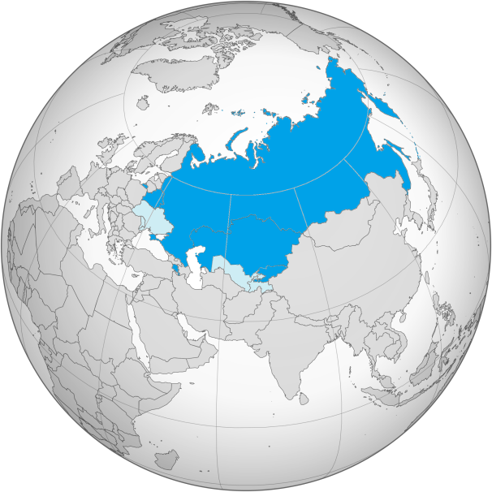
СТАТУС УПОЛНОМОЧЕННОГО ЭКОНОМИЧЕСКОГО ОПЕРАТОРА
Возможность взаимного признания статуса УЭО с государствами, не являющимися членами Союза
ЕАЭС
Признается статус УЭО на всей территории Союза
27

Slide 28
ПЕРЕХОДНЫЕ ПОЛОЖЕНИЯ
ТК ТС
Возможность пользоваться ранее предоставленными упрощениями в течение 3-х лет
Действие такого статуса только в той стране, в которой УЭО зарегистрирован
ТК ЕАЭС
При определении периода деятельности в качестве УЭО учитывается срок такой его деятельности в соответствии с ТК ТС
При определении суммы обеспечения исполнения обязанностей УЭО учитывается срок такой его деятельности в соответствии с ТК ТС
28

Slide 29
ПРЕИМУЩЕСТВА ДЛЯ ТАМОЖЕННЫХ ОРГАНОВ
Повышение эффективности администрирования УЭО,
благодаря взаимодействию таможенных органов ЕАЭС
Минимизация возможности проникновения в данную группу сомнительных компаний за счет новых условий
Глубокий анализ документов и сведений в связи с увеличением срока присвоения статуса УЭО
Взаимное признание статуса УЭО внутри ЕАЭС и такая возможность с другими странами снижает нагрузку на таможенные органы
Сокращение среднего времени совершения таможенных операций, что позитивно отразится на позициях государств-членов ЕАЭС в рейтинге Doing Business
Определение суммы обеспечения исполнения обязанностей УЭО
Экономия и перераспределение ресурсов таможенных органов
29

Slide 30
ПРЕИМУЩЕСТВА ДЛЯ УЧАСТНИКОВ ВЭД
Непредоставление обеспечения при финансовой устойчивости лица снижение его размера для УЭО со стажем
Различные типы свидетельств УЭО
Сотрудничество и взаимодействие с таможенными органами
Расширение состава лиц (импортер, экспортер, перевозчик, экспедитор, таможенный представитель, владелец СВХ)
Применение упрощений на всей территории ЕАЭС
Упорядочение внутреннего контроля и минимизация рисков нарушений
Расширенный перечень специальных упрощений
Возможность получения упрощений в других странах при взаимном признании статуса УЭО
30

Slide 31
Спасибо за внимание !
Козаев Вадим Русланович
начальник отдела анализа рисков и постконтроля
Департамента таможенного законодательства и правоприменительной практики
г. Москва, 2016

